Slide 1
الحروف العربية
Arabic Letters

Slide 2
يهدف هذا العمل إلى تحقيق ما يأتي :
تمكين المتعلم من التعرّف على الحروف العربية وتمييز أشكالها بصريًا.
إكساب المتعلم القدرة على نطق الحروف نطقًا صحيحًا وفق مخارجها السليمة.
تنمية مهارة الربط بين الحرف والصوت والصورة لتعزيز الفهم والاستيعاب.
إثراء الحصيلة اللغوية لدى المتعلم من خلال اكتساب مفردات جديدة مرتبطة بكل حرف.
تطوير مهارات القراءة الأولية لدى المتعلم بطريقة تدريجية وميسّرة.
تعزيز التعلم من خلال استخدام الوسائل البصرية الجاذبة التي تدعم التذكر.
تنمية دافعية المتعلم نحو تعلم اللغة العربية بأسلوب مشوق وتفاعلي.

Slide 3
This work aims to achieve the following:
Enable learners to recognize Arabic letters and distinguish their shapes visually.
Develop learners’ ability to pronounce letters accurately according to correct articulation.
Enhance learners’ ability to connect each letter with its sound and corresponding image.
Enrich learners’ vocabulary by introducing new words associated with each letter.
Develop early reading skills through a gradual and structured approach.
Support learning through the use of engaging visual aids that improve retention.
Increase learners’ motivation to learn Arabic through an interactive and enjoyable method.

Slide 4
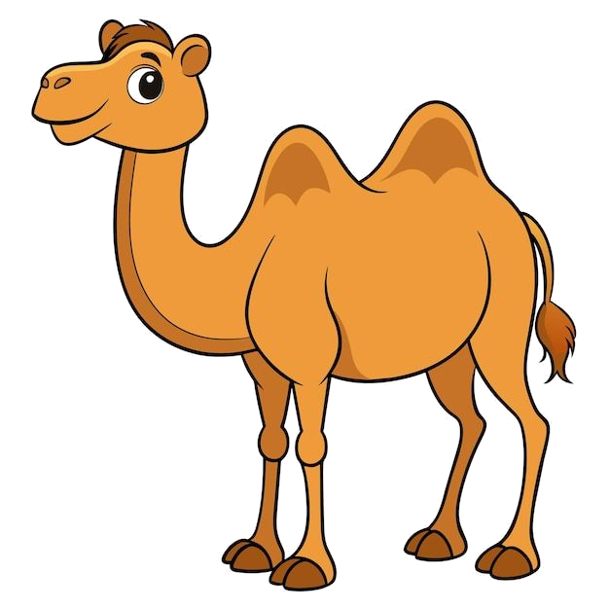
حرف الجيم
جمل
جا
ج

Slide 5

حرف الحاء
حمامة
حا
ح

Slide 6
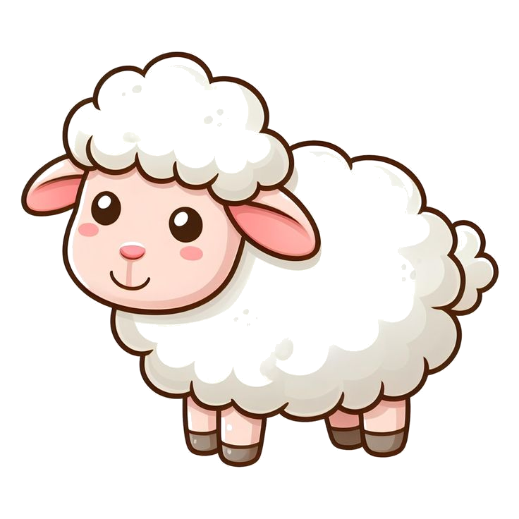
حرف الخاء
خروف
خا
خ

Slide 7
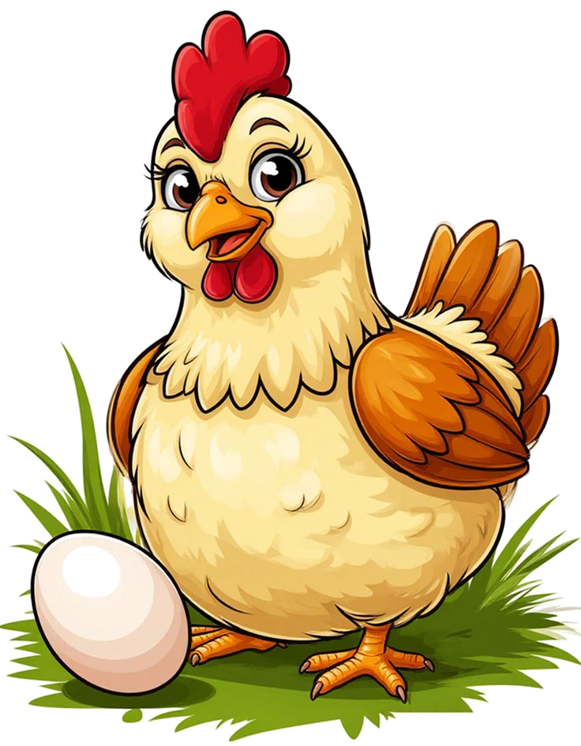
حرف الدال
دجاجة
دا
د

Slide 8

حرف الذال
ذهب
ذا
ذ

